Slide 1
Week 19
2024-11-21

Slide 2
다이어트
n이 주어지고,
두 제곱수의 차가 n인 수 찾기
N <= 100,000

Slide 3
다이어트
1키로만 쪗는데도 제곱의 차이가 100,000이 될 수 있으니깐
현재 몸무게의 최대값을 구하면
for(long long i = 1; (i * i ) - (i - 1) * (i - 1) <= g; i++) {
B^2 = A^2 - G
i <= 50,001
셋에(i*i)를 1부터 50,001까지 담고
1부터 50,001까지 순회하며 (i*i) – n이 셋에 있는지 확인

Slide 4
복제 로봇
열쇠가 있는 곳, 시작하는 위치에서 로봇 복제 가능
MST라는 걸 발견해야함
모든 열쇠를 찾는 것이 가능하다고 가정하면
결국 한 컴포넌트에 시작점과 열쇠들이 다 들어있다는 거고
시작점과 열쇠들간의 거리를 모두 구하고 연결해볼 수 있음

Slide 5
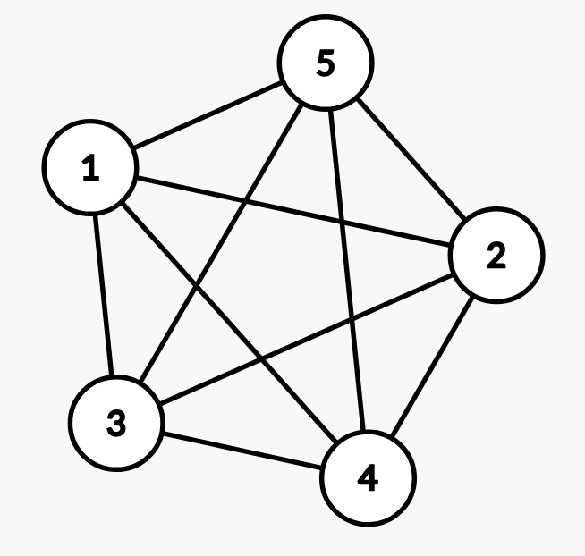
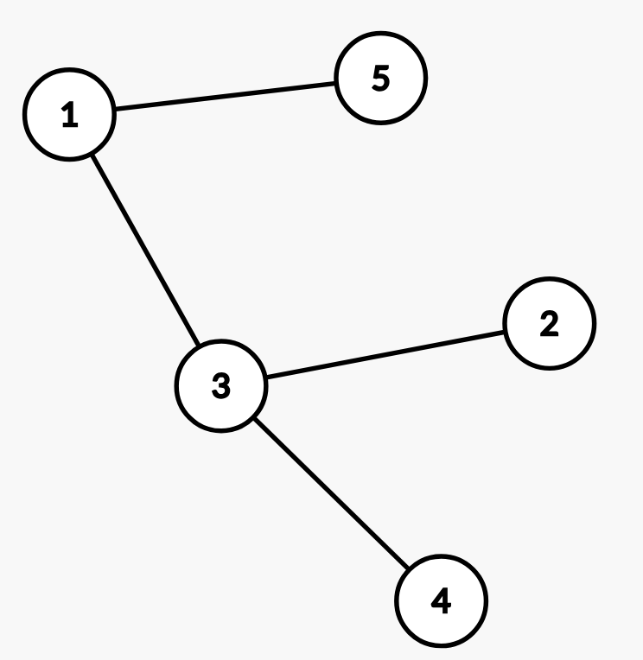
복제 로봇
그래프가 위쪽 사진처럼 되어 있고, 오른쪽이 MST일 때
1이 시작점이라면
시작점에서 복제해서 3, 5로 가고
3에서 복제해서 2, 4 로 가는게
총 이동거리의 합을 최소로 하는 거리가 됨

Slide 6
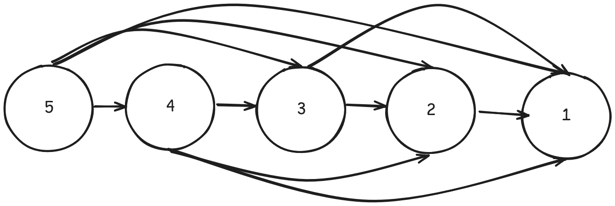
최종 순위
5
5 4 3 2 1
2
2 4
3 4
모든 사람들간의 등수관계를 방향 그래프로 만들어놈
5→1 은 5가 1보다 등수가 높은거 (앞쪽에 있다)

Slide 7
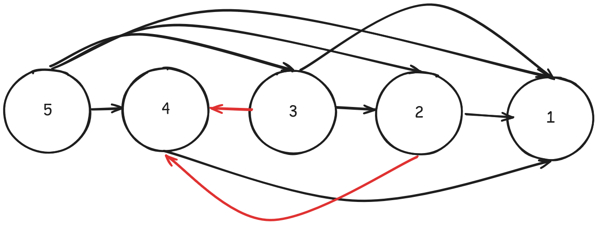
최종 순위
5
5 4 3 2 1
2
2 4
3 4
등수가 바꼈다는 건
해당하는 정점들 사이의 방향이 반대로 바뀌는거
원래 4→2인데 2→4로 하기
원래 4→3인데 3→4 로

Slide 8
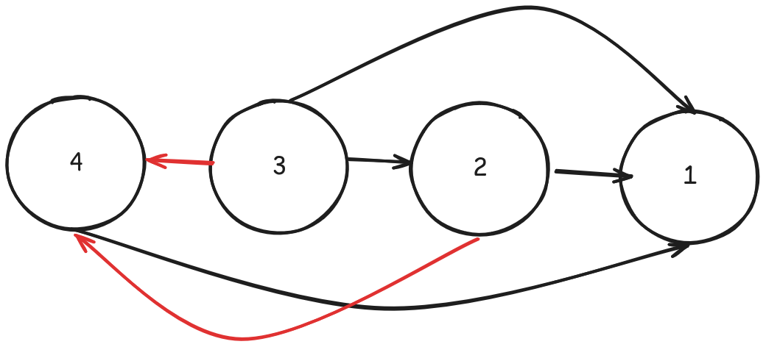
최종 순위
[5]
[5, 3]

Slide 9
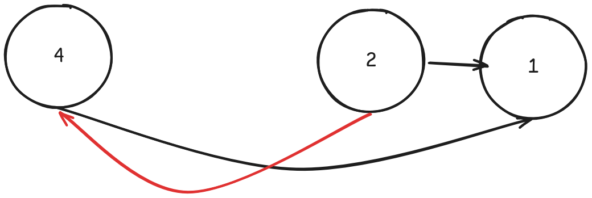
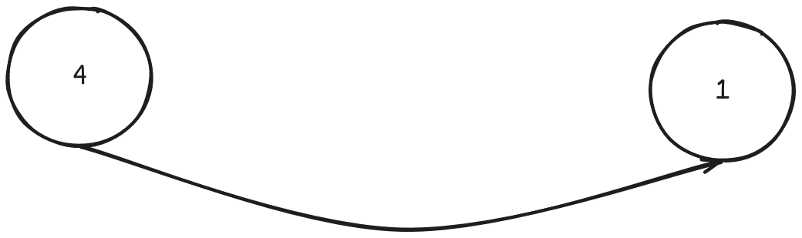
최종 순위
[5, 3, 2]
[5, 3, 2, 4, 1]

Slide 10
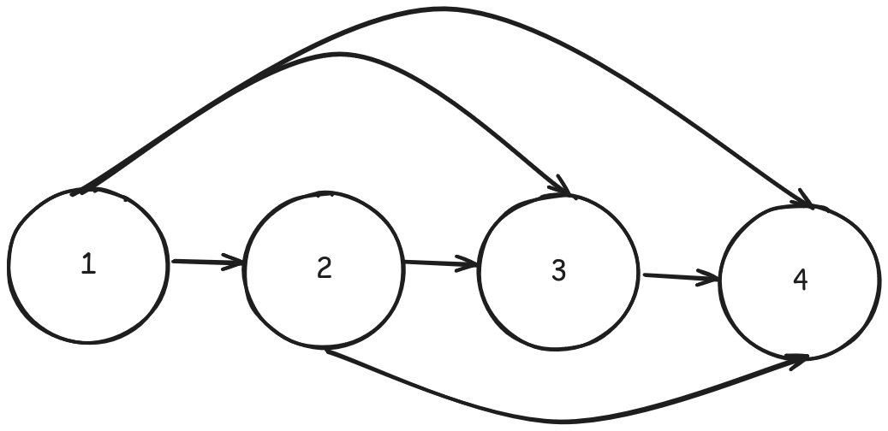
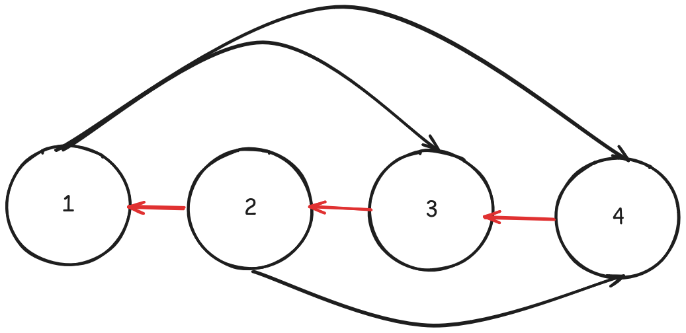
최종 순위
4
1 2 3 4
3
1 2
3 4
2 3
indegree가 0인 정점을 찾을 수 없음
→ IMPOSSIBLE
위상정렬을 진행하다가
indegree가 0인 정점이 없을 때

Slide 11
최종 순위
?의 경우는 BFS로 위상정렬을 하는데, 큐에 2개가 있어서
→ indegree가 0인개 동시에 2개 이상 있어서 순서가 명확하지 않은 경우
근데 그런 경우는 안나옴

